Slide 2
Esta presentación es para usar con el plan de lección "Desarrollo de capacidades" del manual del capacitador sobre diseño de programas de letrinas
Disponible en resources.cawst.org

Slide 3
Desarrollo de capacidades
Módulo
2018
Septiembre

Slide 4
Definir "desarrollo de capacidades"

Slide 5
Desarrollo de capacidades
Capacidad: habilidad que tienen los individuos, las organizaciones y las sociedades de desempeñar funciones, resolver problemas, fijar objetivos y cumplirlos de manera sostenible (PNUD, 2009).
Desarrollo de capacidades: proceso mediante el cual las personas, organizaciones y sociedades obtienen, fortalecen y mantienen las aptitudes necesarias para establecer y alcanzar sus propios objetivos de desarrollo a lo largo del tiempo (PNUD, 2009).

Slide 6
Objetivos de aprendizaje
Explicar el concepto de desarrollo de capacidades.
Evaluar las necesidades relacionadas con las capacidades y analizar los desafíos.
Esbozar estrategias de monitoreo para el desarrollo de capacidades.
Seleccionar actividades apropiadas de desarrollo de capacidades para los grupos de interés del programa de letrinas.

Slide 7
¿Cuáles son los niveles de desarrollo de capacidades?

Slide 8
Niveles de capacidad
Individual
Experiencia, habilidades, conocimientos, actitudes, capacidades o competencias de las personas.
Organizacional
Recursos humanos, planificación y competencias administrativas, estructuras físicas, políticas y procedimientos de una organización.
Entorno favorable
Sistemas sociales y políticos en los que operan las personas y las organizaciones.

Slide 9
Ejemplos de desarrollo de capacidades

Slide 10
Lluvia de ideas

Slide 11
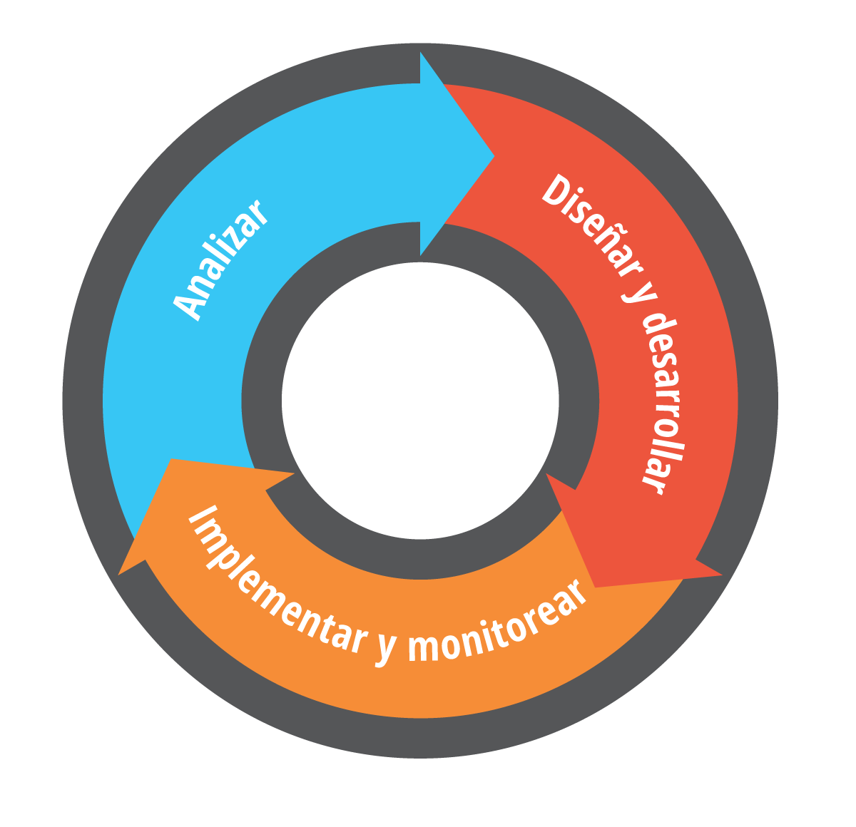
Estudio teórico
Definir los roles y las responsabilidades
Evaluar las capacidades

Slide 12
Estudio inicial
Bibliografía no convencional (literatura gris)
Informes
Bibliografía académica
Debates con grupos de interés

Slide 13
Evaluar las capacidades
Identificar fortalezas y necesidades relacionadas con las capacidades
Las evaluaciones de capacidades son maneras formales o informales de verificar si las personas o las organizaciones tienen las habilidades y los conocimientos necesarios para desempeñarse eficazmente en su función.
Algunas formas de evaluar las capacidades: encuestas, discusiones grupales, entrevistas, votaciones, conversaciones cara a cara y evaluaciones.

Slide 14
Entrevista:
Evaluar las capacidades

Slide 15
Albañiles
Empresas de saneamiento

Slide 16
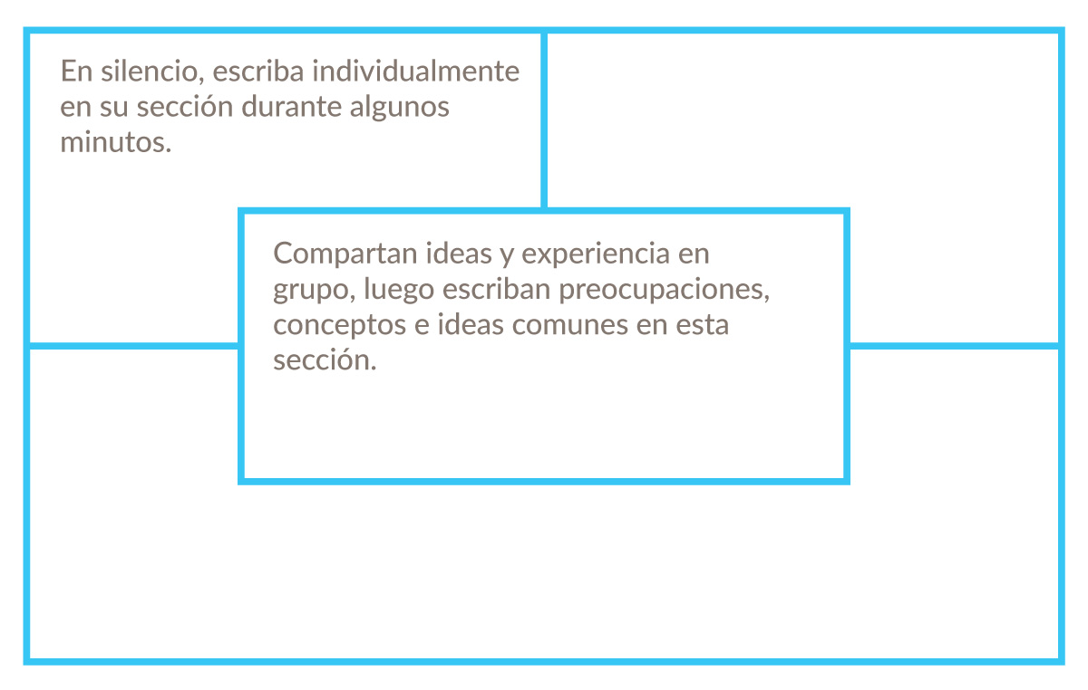
Análisis de una entrevista
En el individual del equipo, escriba las necesidades identificadas en la entrevista que realizó usted.
Comparta los resultados con el equipo e identifiquen similitudes y necesidades prioritarias.
Resuman las principales necesidades relacionadas con las capacidades en el centro del individual.

Slide 17
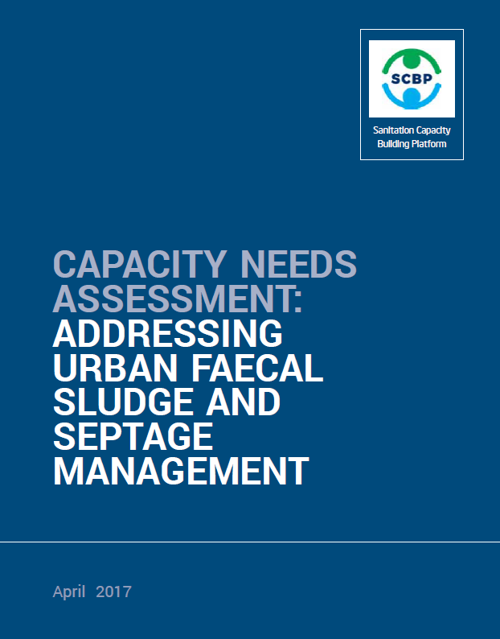
Ejemplo

Slide 18
Plataforma de Desarrollo de Capacidades sobre Saneamiento (SCBP) - Evaluación de necesidades relacionadas con las capacidades: Abordaje de la gestión urbana de lodos fecales y aguas residuales.
Objetivo: determinar las brechas —específicamente relacionadas con las capacidades gerenciales, técnicas, financieras e institucionales— de distintos grupos de interés clave a nivel nacional y de la ciudad.
¿De quién eran las necesidades que se evaluaron?
Funcionarios nacionales
Comisionados y funcionarios de la ciudad
Empleados generales del ámbito municipal
Empleados del departamento de salud
Empleados del departamento de ingeniería
Vaciadores del sistema de saneamiento
Albañiles e instaladores

Slide 19
Metodología
Documentos clave examinados
Herramientas desarrolladas (por ejemplo, cuestionarios)
Logística organizada y extendida a los grupos de interés
Entrevistas realizadas
Datos analizados
Recomendaciones clave formuladas para la SCBP

Slide 20
¿Hubo desafíos al realizar una evaluación de capacidades?

Slide 21
Desafíos
Documentos clave examinados
Logística organizada y extendida a los grupos de interés
Entrevistas realizadas
Datos analizados
Notes:
Algunos desafíos a los que nos enfrentamos:
Documentos clave examinados:
Dificultad para obtener todos los documentos, no todos estaban disponibles en Internet.
Logística organizada y extendida a los grupos de interés
Los grupos de interés no siempre están dispuestos a ser entrevistados, en particular cuando el objetivo es evaluar sus capacidades.
Los grupos de interés están muy ocupados, particularmente los funcionarios gubernamentales. Tuvimos que reprogramar las entrevistas muchas veces.
El entrevistador debe ser alguien confiable y creíble.
Entrevistas realizadas
Algunas entrevistas se desviaron de tema: los entrevistados querían hablar sobre sus prioridades.
Datos analizados
Esto puede llevar mucho tiempo.

Slide 22
¿Cómo se pueden desarrollar las capacidades?
¿Quién desarrolla las capacidades?
¿Cuándo desarrollar las capacidades?

Slide 23
Según lo aprendido, ¿cuáles son las distintas maneras en que los conocimientos, las habilidades y las actitudes ayudan a cumplir con las responsabilidades laborales?

Slide 24
Actividades de desarrollo de capacidades
Categoría y definición | Descripción
Aprendizaje formal Se sigue un plan de estudios definido con objetivos y resultados específicos, lo cual incluye la certificación. | Educación pública Estudios de grado de nivel superior Educación y capacitación técnica y profesional
Aprendizaje informal Puede tener un plan de estudios definido con objetivos, pero no conlleva una certificación. | Programas de capacitación (no acreditados) Intercambios de aprendizajes e intercambios entre trabajadores Capacitación en el puesto de trabajo Seminarios web, cursos por Internet y videos de capacitación Relaciones de orientación/asesoría y mentoría Aprendizaje basado en competencias

Slide 25
Actividades de desarrollo de capacidades
Seleccionar las actividades más apropiadas dependerá de:
El tipo de capacidad que haya que desarrollar.
Las preferencias de los individuos o las organizaciones.

Slide 26
¿Quién lidera el desarrollo de capacidades?
Gobiernos
Organizaciones no gubernamentales
Sector privado
Organizaciones comunitarias
Instituciones educativas
Expertos en el tema
Autoliderazgo (individual o grupal)

Slide 27
Matriz de planificación de acciones

Slide 28
Implementar el plan de desarrollo de capacidades
Monitorear el desarrollo de capacidades

Slide 29
Los implementadores deberán monitorear:
Los productos/resultados: cantidad, tipo, calidad y relevancia de las actividades
Los efectos: cambios en los conocimientos, las habilidades, las actitudes y las capacidades

Slide 30
Herramientas de monitoreo y evaluación
Marco de competencias para monitorear el progreso.
Recolectar información mediante encuestas, entrevistas, observación, discusiones grupales, revisiones del desempeño y evaluaciones formales.

Slide 31
Marco de competencias
 | Básico |  | Intermedio |  | Avanzado
Manejo de conflictos | þ | Maneja las emociones y se comunica de manera asertiva. | þ | Adapta el estilo comunicativo en base a los destinatarios y la situación. | þ | Se comporta con apertura e integridad cuando se lo cuestiona.
 | þ | Comprende básicamente los distintos estilos de manejar los conflictos. | þ | Puede identificar y evaluar los distintos modos de manejar los conflictos. | þ | Usa estrategias que buscan el consenso y la participación.
 | þ | Considera otros puntos de vista cuando se lo cuestiona. | þ | Escucha activamente para conocer todos los puntos de vista. | þ | Fomenta que se compartan distintas ideas para cuestionar el estatus quo
Notes:
Ejemplo

Slide 32
El desarrollo de capacidades no es un proceso lineal. Por eso, esté preparado para adaptar el plan a medida que lo implementa.
- (Ubels, Acquaye-Baddoo y Fowler, 2010)

Slide 33
Repaso
Notes:
Revisión: cuaderno de actividades

